Slide 1
Introducción a React JS
Nuria Martínez
GM18038
Técnicas de programación para Internet

Slide 2

¿Qué es React JS?
React JS es una biblioteca de JavaScript desarrollada por Facebook en 2013. Es utilizada para construir interfaces de usuario (UI) en aplicaciones web.

Slide 3

¿Para qué sirve React JS?
React JS se utiliza principalmente para desarrollar interfaces de usuario (UI), especialmente en aplicaciones web dinámicas de una sola página (SPA).

Slide 4
Casos de Uso Comunes
- Aplicaciones de una sola página (SPA)
- Plataformas de redes sociales
- Dashboards interactivos

Slide 5
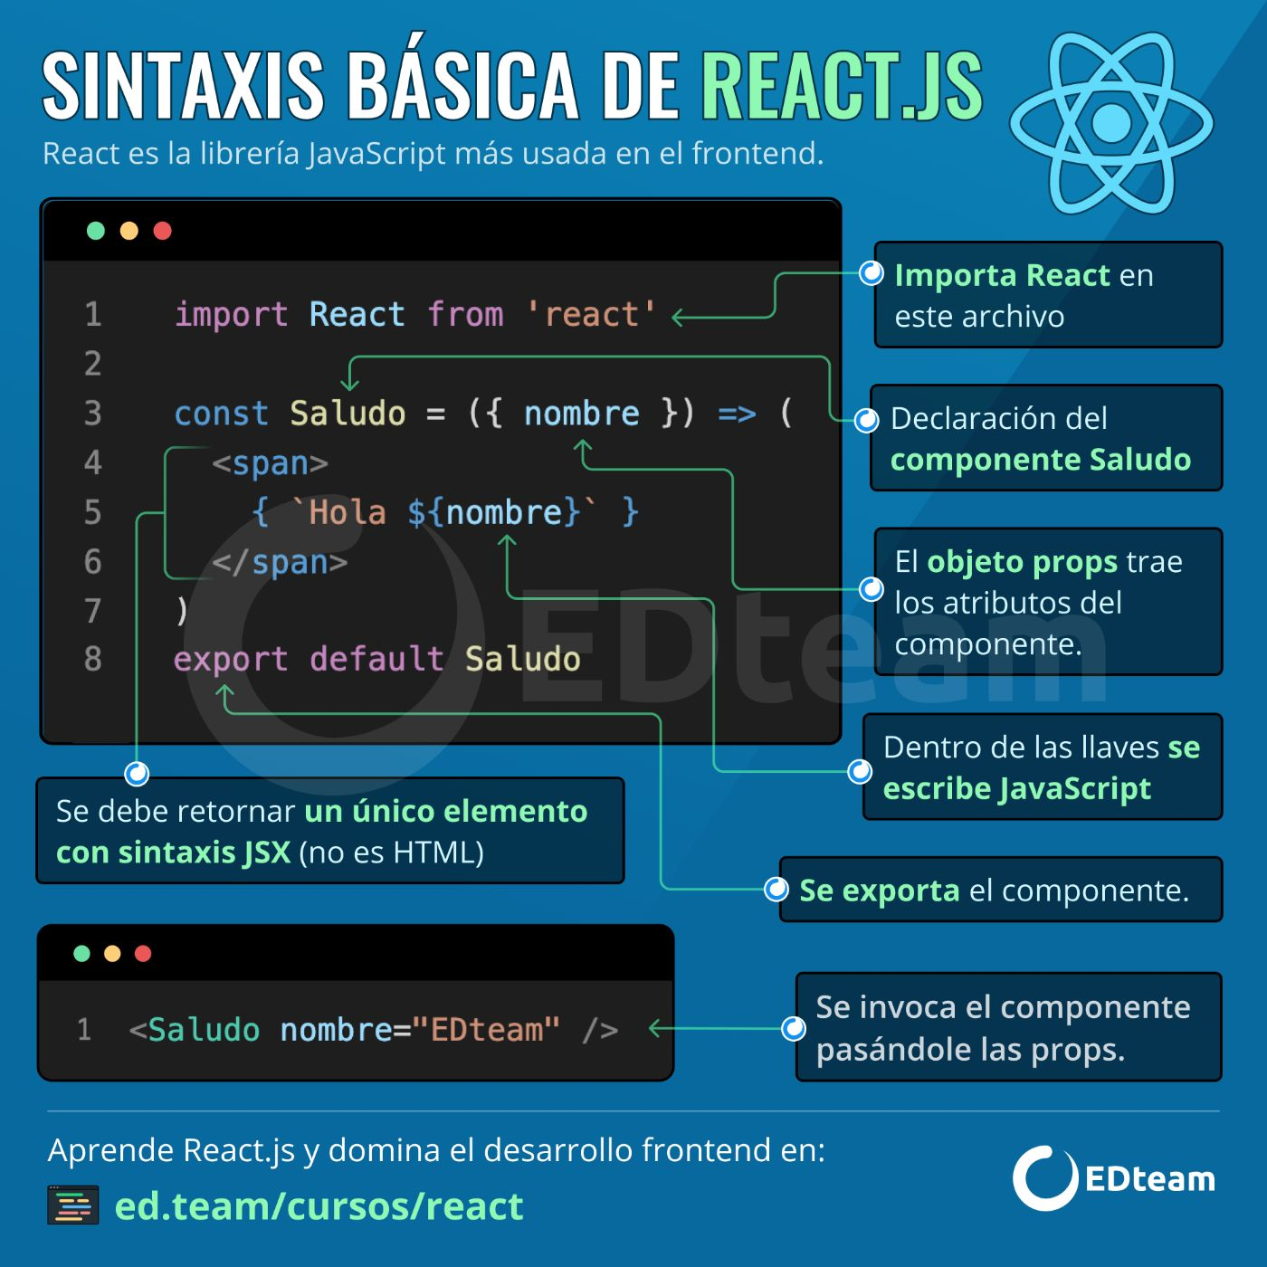
Características Clave
- Componentes reutilizables
- JSX (JavaScript XML) para escribir HTML dentro de JS
- Virtual DOM para mejorar el rendimiento

Slide 6
Comparativa con Otros Frameworks
React JS vs. Angular y Vue.js
- Ventajas: Flexibilidad, gran comunidad
- Desventajas: Solo para UI, curva de aprendizaje

Slide 7
Beneficios de React JS
Limitaciones de React JS
- Reutilización de componentes, lo que acelera el desarrollo
- Mejor rendimiento gracias al Virtual DOM
- Gran comunidad y ecosistema de herramientas
- Curva de aprendizaje inicial
- Enfoque solo en la UI, requiere otras herramientas para una solución completa
- Configuración adicional con herramientas como Redux

Slide 8
Ecosistema y Herramientas Complementarias
- React Router para navegación
- Redux para manejo de estado
- Hooks y Context API para lógica interna de componentes

Slide 9
Conclusión
React JS es una poderosa biblioteca para construir interfaces de usuario modernas. Su enfoque en componentes y su ecosistema lo hacen ideal para aplicaciones dinámicas.

